Slide 1
Fyzické zobrazovanie sietí
Topológie a Physical View v Cisco Packet Tracer
Matúš Maštena | III.IST

Slide 2
Plán hodiny
Časť 2 — Physical View (30 min)
Žiaci pracujú samostatne podľa pracovného listu
Učiteľ prechádza krokmi na projektore — žiaci opakujú
Časť 3 — Overenie a diskusia (5 min)
Každý otestuje sieť pingom — ukáže výsledok
Spoločné zhrnutie — čo sme sa naučili
Žltý banner na snímke = zastavenie, žiaci dokončia krok sami

Slide 3
01
Physical View — krok za krokom

Slide 4
Physical View — čo to je a kde ho nájsť?
Logical View
ikony zariadení na prázdnej ploche — slúži na konfiguráciu, IP, protokoly
Physical View
zariadenia v rackoch, miestnostiach, budovách — ako to vyzerá v reálnej serverovni
Analógia:
Logical View = mapa metra — farebné čiary, žiadne ulice
Physical View = pohľad na skutočné mesto — budovy, ulice, serverovne
Kde ho nájsť:
  Spodná lišta PT → záložka [Physical] (vedľa [Logical])
  Uvidíš modrú plochu s jednou sivou budovou — Home City
⏸ Žiaci: Otvorte PT, prepnite do Physical View. Čo vidíte na obrazovke?

Slide 5
Hierarchia Physical View — ako sa pohybovať
Štruktúra je ako bábiky v sebe:
Home City → Budova (Corporate Office) → Miestnosť → Rack
Dvojklikni na budovu Corporate Office
Uvidíš dve miestnosti: Main Wiring Closet (serverovňa) a First Floor (kancelárie)
Dvojklikni na Main Wiring Closet
Serverovňa — prázdny rack (sivá skriňa)
Navigácia späť:
tlačidlo Back vpravo hore — vráti o úroveň vyššie
Rack je len v Main Wiring Closet — na First Floor rack nie je, tam patria PC
⏸ Žiaci: Navigujte do Main Wiring Closet. Vidíte prázdny rack? Zdvihnite ruku.

Slide 6
KROK 0 — Horná lišta Physical View
New City — nové mesto
New Building — nová budova
New Closet — nová serverovňa (Wiring Closet)
New Rack ★ — pridá rack do serverovne
Move Object — presúvanie zariadení v racku
Naviguj do Main Wiring Closet
Klikni na ikonu Add Rack (zvýraznená žltým)
Klikni do prázdnej plochy — rack sa pridá
Presuň Switch + Router z panelu do racku
Bez racku nemôžeš umiestniť zariadenia!
Add Rack
⏸ Žiaci: Nájdite túto lištu v PT po prepnutí do Physical View.

Slide 7
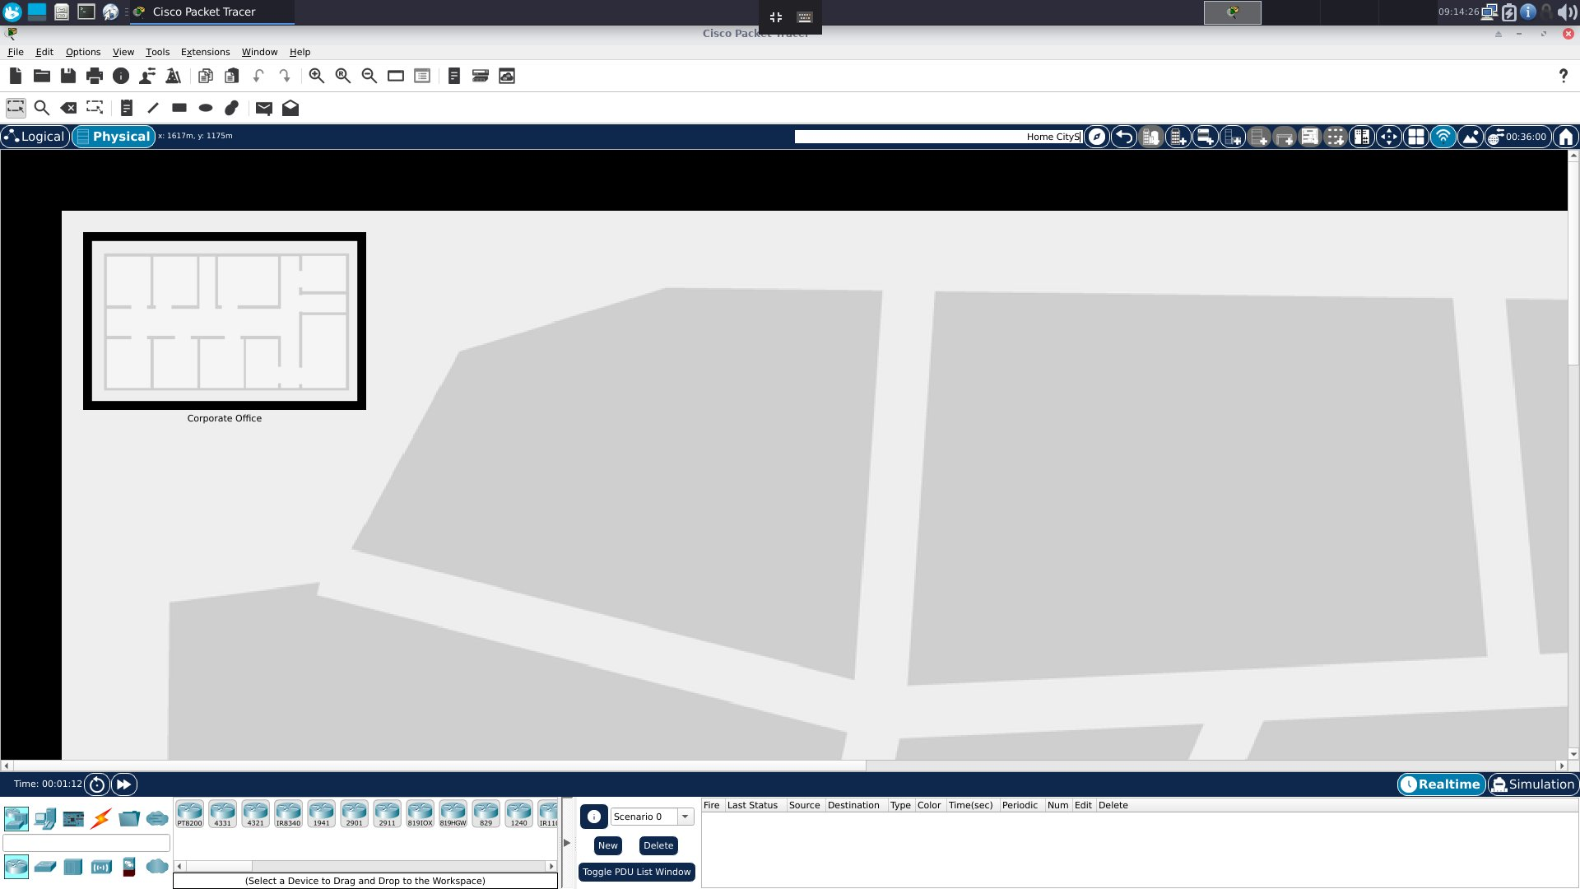
KROK 1 — Prepni do Physical View a nájdi budovu
①
②
Klikni záložku [Physical]
Dvojklikni na budovu Corporate Office
Uvidíš pôdorys budovy s miestnosťami
⏸ Žiaci: Prepnite do Physical View a dvojkliknite na Corporate Office.

Slide 8
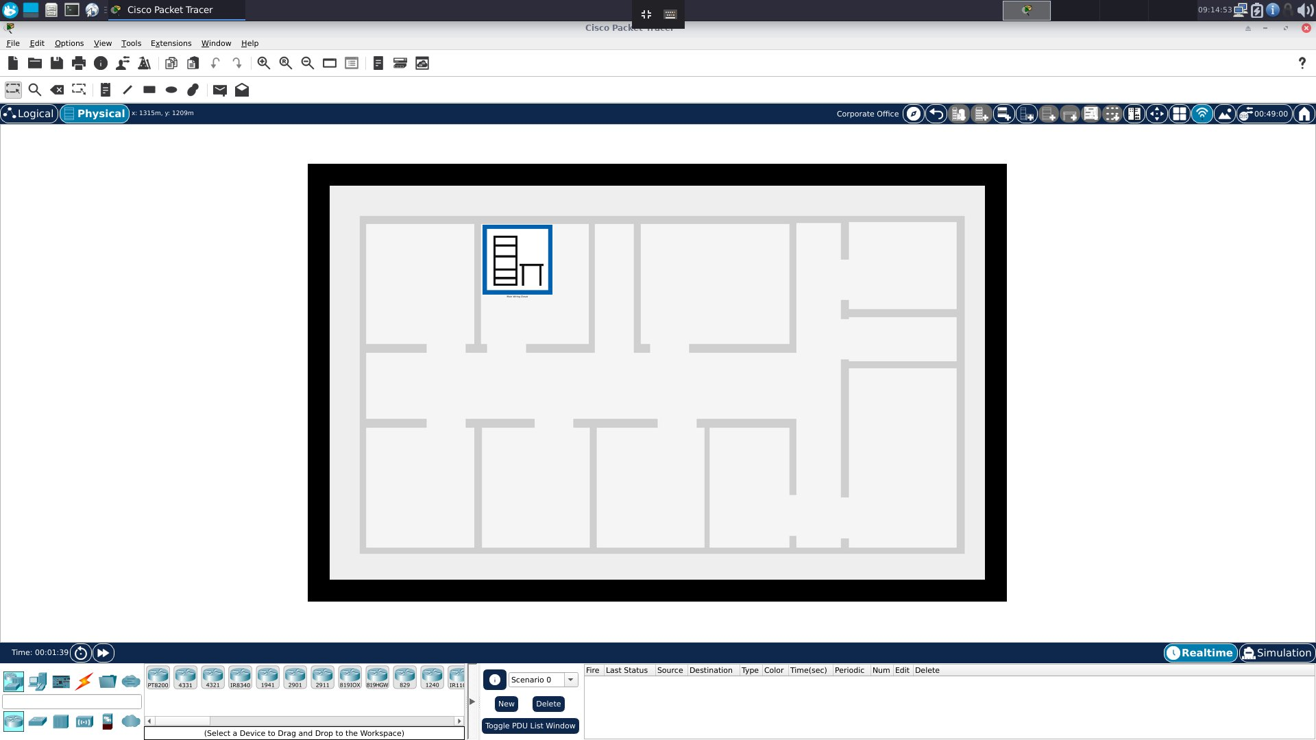
KROK 2 — Vojdi do Main Wiring Closet
Si v budove Corporate Office
Dvojklikni na ikonu Main Wiring Closet
Vojdeš do serverovne — uvidíš rack
Späť: tlačidlo Back vpravo hore
②
⏸ Žiaci: Nájdite ikonu Main Wiring Closet a dvojkliknite na ňu.

Slide 9
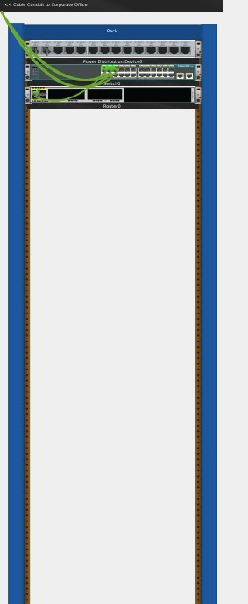
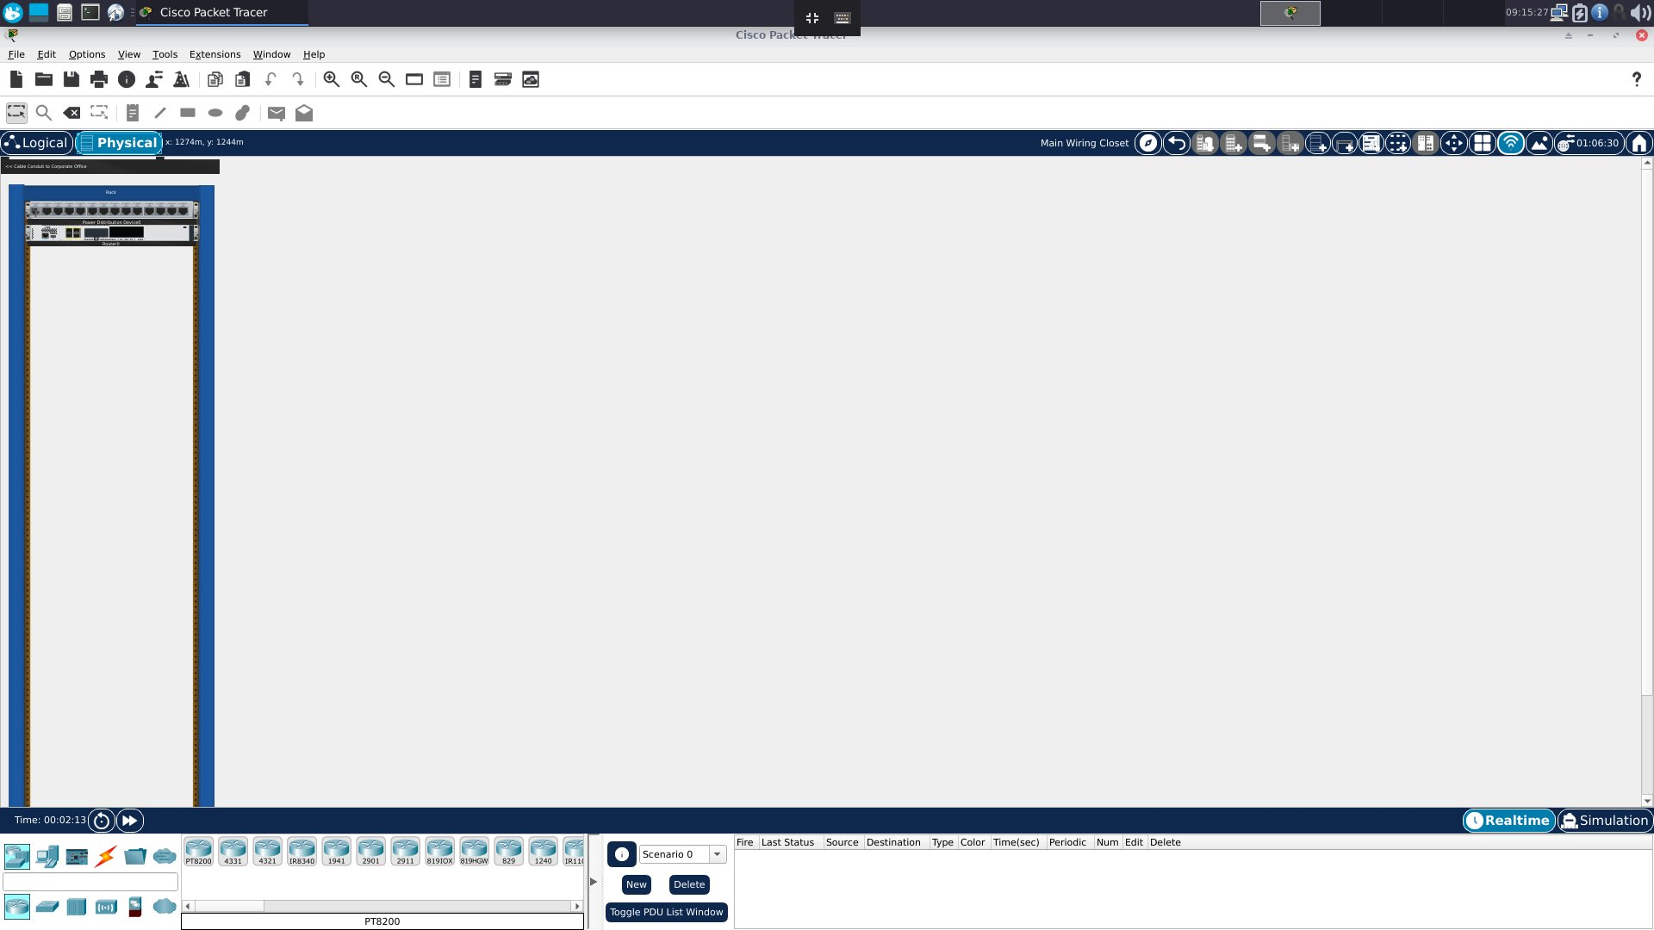
KROK 3 — Rack: Switch, PDU a Router
Switch 2960
PDU — napájanie
Router 2911
Rack
⏸ Žiaci: Presuňte Switch 2960 a Router 2911 do racku. Zapojte napájanie z PDU.

Slide 10

Main Wiring Closet — ako by to malo vyzerať
⏸ Žiaci: Switch hore, PDU v strede, Router dole. Sem presuňte zariadenia.

Slide 11
Pridanie zariadení — čo kam patrí
Pravidlo:
Switch a Router → DO RACKU | PC → na poschodie (First Floor)
Si v Main Wiring Closet — vľavo dole panel Network Devices
Switches → 2960-24TT → presuň do racku myšou
Routers → 2911 → presuň do racku rovnako
Switch a router zaberajú sloty v racku (1–2U každý)
Back → vojdi do First Floor → presuň 3× PC na plochu
PC sú na poschodí pri stoloch — správne rozmiestnenie
PC do racku = chyba. Switch na poschodie = chyba. Skontroluj pracovný list.
⏸ Žiaci: Pridajte Switch 2960, Router 2911 do racku a 3× PC na First Floor.

Slide 12
Napájanie — PDU
PDU = Power Distribution Unit
napájacia lišta v racku — ako predlžovačka pre serverovňu
bez napájania zariadenie v PT nefunguje — simulácia reálneho prostredia
V racku nájdi PDU — hnedá lišta dole
Klikni na switch → záložka Physical → uvidíš PWR port
Presuň napájací kábel z PDU na PWR port switchu
To isté zopakuj pre router
LEDky sa rozsvietia nazeleno — zariadenia zapnuté a funkčné
Zabudol si na PDU? Ping nebude fungovať — najčastejšia chyba v PT
⏸ Žiaci: Zapojte napájanie z PDU na switch aj router. Svietia LEDky nazeleno?

Slide 13
Výber správneho kábla
Copper Straight-Through — modrý
PC → Switch, Switch → Router (rôzne typy zariadení)
pravidlo: ak spájaš rôzne zariadenia = modrý priamy kábel
Copper Crossover — červený
Switch → Switch, PC → PC (rovnaké typy zariadení)
Serial — hrubý červený
Router → Router — simuluje linku od ISP (internetového poskytovateľa)
Console — plochý tmavomodrý
nastavenie zariadenia cez COM port — bez siete
Pre dnešnú úlohu: vždy Copper Straight-Through (modrý)
PC→Switch = modrý | Switch→Router = modrý | ostatné dnes nepoužívame

Slide 14
Zapojenie káblov
Panel nástrojov → Copper Straight-Through (modrý kábel)
Klikni na Switch v racku → port FastEthernet0/1
Klikni na PC0 na First Floor → port FastEthernet0
Zelená čiara = spojenie OK, port svieti nazeleno
Zopakuj: PC1 → Switch Fa0/2, PC2 → Switch Fa0/3
Switch GigabitEthernet0/1 → Router GigabitEthernet0/0 (tiež modrý)
Všetky káble zelené — fyzická hviezdicová topológia je hotová!
Oranžová = port sa štartuje (počkaj 30 s), Červená = zlý kábel alebo vypnutý port
⏸ Žiaci: Zapojte všetky káble. Máte 5 zelených spojení? (PC0,1,2 → Switch → Router)

Slide 15
Konfigurácia IP adries
Dvojklikni na PC0 → Desktop → IP Configuration
IP: 192.168.1.10 Maska: 255.255.255.0 Gateway: 192.168.1.1
PC1: 192.168.1.11 / 255.255.255.0 / GW: 192.168.1.1
PC2: 192.168.1.12 / 255.255.255.0 / GW: 192.168.1.1
Router → CLI → zadaj riadok po riadku:
enable → configure terminal → interface GigabitEthernet0/0
ip address 192.168.1.1 255.255.255.0 → no shutdown → end
Bez no shutdown je interface vypnutý — ping bude padať!
Router má IP 192.168.1.1 — to je brána pre všetky PC
⏸ Žiaci: Nastavte IP na všetkých PC a nakonfigurujte router CLI.

Slide 16
Testovanie siete — ping
PC0 → Desktop → Command Prompt → zadaj: ping 192.168.1.11
Reply from 192.168.1.11 — 4× odpoveď = sieť funguje!
Skús tiež: ping 192.168.1.1 (overenie spojenia na router)
Nefunguje? Postup:
Request timeout → skontroluj IP adresy a masky na oboch PC
Destination unreachable → skontroluj Gateway alebo kábel
Prvý ping môže zlyhať (ARP) — skús znova, druhý funguje
Stále nefunguje? Skontroluj PDU napájanie a no shutdown na routeri
⏸ Žiaci: Urobte ping 192.168.1.11 z PC0. Kto má 4× Reply? Zdvihnite ruku!

Slide 17
Ďakujem za pozornosť
Zdroje
Cisco Packet Tracer — zabudovaná nápoveda (Help → Contents)
https://www.netacad.com/cisco-packet-tracer
https://www.netacad.com/courses/getting-started-cisco-packet-tracer
https://www.cisco.com/c/en/us/td/docs/ios-xml/ios/fundamentals/configuration/15mt/fundamentals-15-mt-book/cf-cli-basics.html
https://en.wikipedia.org/wiki/Network_topology
https://www.geeksforgeeks.org/computer-networks/types-of-network-topology/

